Slide 1
Разработка цифровой модели и программного обеспечения процесса проектирования транспортных средств с гибридными и электрическими силовыми установками
1

Slide 2
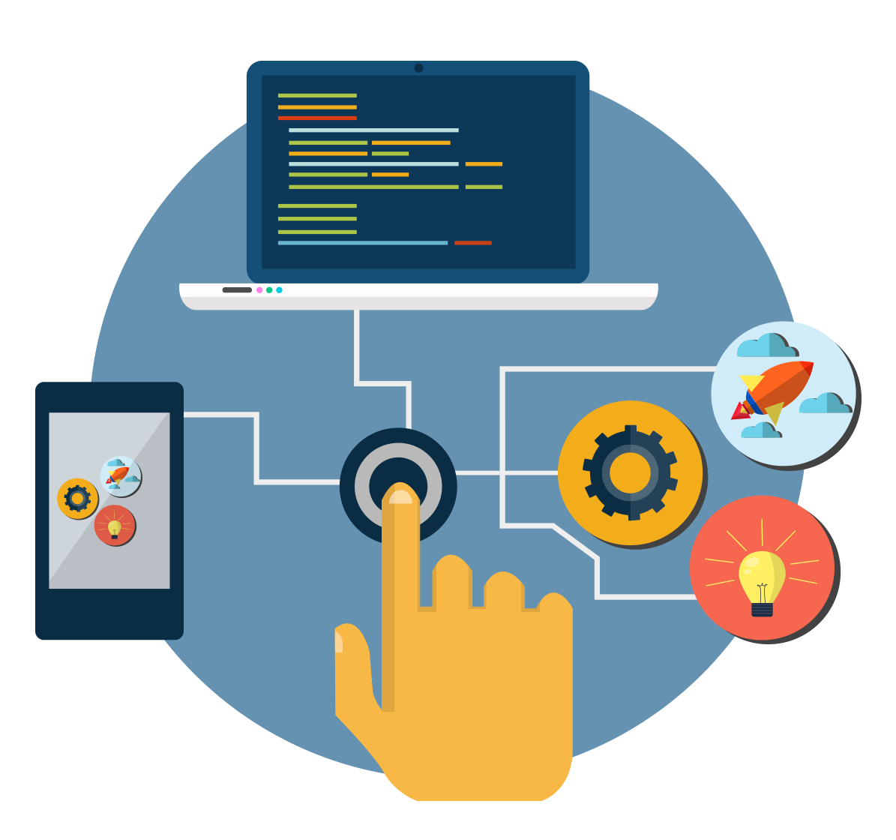
Проблема
Недостаточное развитие национальных компьютерных технологий проектирования электрических и гибридных силовых установок автотранспортных средств.
Увеличенные сроки разработки и вывода продукта на рынок.
Низкая конкурентоспособность отечественного рынка в целом.
2

Slide 3
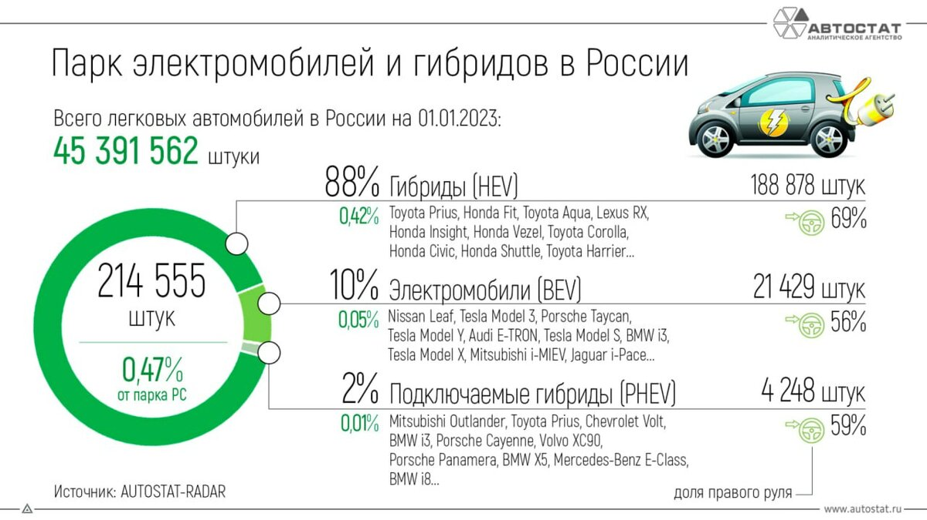
Анализ ситуации
3

Slide 4

Цель
Разработка цифровой модели и программного обеспечения процесса проектирования транспортных средств с гибридными и электрическими силовыми установками
Внедрение данного ПО существенно упростит и сократит сроки проектирования и постановки на производство отечественных конкурентоспособных электрических и гибридных силовых установок автотранспортных средств.
4

Slide 5

Задачи
Реализация концепции единого подхода к цифровому имитационному моделированию электрических и гибридных силовых установок автотранспортных средств.
Разработка комплекса математических моделей автотранспортного средства с электрической и гибридной силовой установкой.
Исследования динамических эффектов, связанных с функционированием АТС на установившихся и переходных режимах.
Установление закономерностей влияния конструктивных и эксплуатационных параметров силовых установок, параметров шасси, дорожных условий и режима эксплуатации на тяговоскоростные показатели и экономичность АТС.
Разработка методики проектировочных расчетов АТС с электрической или гибридной силовой установкой.
Авторский программный комплекс, реализующий концепцию «цифровых двойников» автотранспортных средств с различными типами силовых установок.
5

Slide 6

Научная новизна
Научная новизна проекта заключается в разработке теоретических основ цифрового имитационного моделирования перспективных традиционных, электрических и гибридных силовых установок автотранспортных средств, исследовании динамических эффектов, связанных с функционированием АТС на установившихся и переходных режимах, а также установлении закономерностей влияния конструктивных и эксплуатационных параметров силовых установок, параметров шасси, дорожных условий и режима эксплуатации на тягово-скоростные показатели и экономичность АТС.
6

Slide 7





Конкурентный анализ
Altair HyperWorks – это многопрофильное программное обеспечение для моделирования в области автомобилестроения, машиностроения или промышленной инженерии. Крупнейшая в мире независимая компания по разработке, моделированию и тестированию силовых агрегатов (гибридных, двигателей внутреннего сгорания, трансмиссий, электроприводов, аккумуляторов и программного обеспечения) для легковых автомобилей, грузовиков и больших двигателей.
Ansys Motor-CAD – это специализированный инструмент проектирования электрических машин для быстрого мультифизического моделирования конструкций двигателей во всём рабочем диапазоне крутящего момента и частоты вращения.
AVL BOOST ™ – это полностью интегрированное программное обеспечение для моделирования двигателя.
AVL CRUISE™ – это гибкое решение для моделирования трансмиссии автомобиля, поддерживающее широкий спектр применений.
LMS Imagine.Lab AMESim – комплексная платформа 1D многодисциплинарного системного моделирования мехатронных систем. Платформа позволяет оценить функциональные требования на начальной стадии проектирования изделия или системы и заканчивая стадией доводки.
7

Slide 8

Основные направления коммерциализации
8

Slide 9

Бизнес-модель
1. Ценностное предложение.
заключается в создании программного обеспечения (ПО), позволяющего моделировать работу транспортных средств с электрической и гибридной силовыми установками, для проведения вычислительного эксперимента при разработке или доводке уже существующих конструкций автотранспортных средств. Основными преимуществами ПО в сравнении с аналогами является невысокая стоимость ПО. Продукт не является зарубежным. Относительная простота расширения функционала продукта.
3. Каналы продаж.
Основными каналами продаж являются продажа лицензии на установленный срок (например, 1 год), а также проведение НИОКР и ОКР, разработка образовательных курсов и виртуальных лабораторных работ с использованием разработанного ПО. Ценностное предложение компании доносится путём проведения переговоров, интернет-ресурсов.
2. Целевые сегменты потребителей.
B2B – автомобилестроительные и двигателестроительные предприятия.
B2G – университеты, заинтересованные в проведенных транспортных исследований, а также внедрении ПО в курс обучения
4. Взаимоотношение с клиентами.
Персональная поддержка пользователей, а также дополнительные услуги по индивидуальному и групповому обучению.
9

Slide 10
Бизнес-модель
5. Источники доходов.
1. Коммерциализация результатов проекта будет заключаться как в проведении НИОКР по созданию или совершенствованию транспортных средств с электрической или гибридной силовыми установками на базе разработанного программного обеспечения. 2. Продажа годовой лицензии. 3. Продажа годовой лицензии + предоставление сотрудника для обучения работе в данном ПО.
6. Ключевые ресурсы.
Интеллектуальные, материальные и кадровые ресурсы.
10

Slide 11
Предварительная смета
№ п/п | Наименование статей расходов | Сумма, руб.
1 | Начисление на заработную плату | 1 800 000
2 | Закупка материалов | 300 000
3 | Оплата работ, выполняемых сторонними юридическими лицами, индивидуальными предпринимателями и физическими лицами – плательщиками налога на профессиональный доход | 600 000
4 | Прочие общехозяйственные расходы | 300 000
11

Slide 12
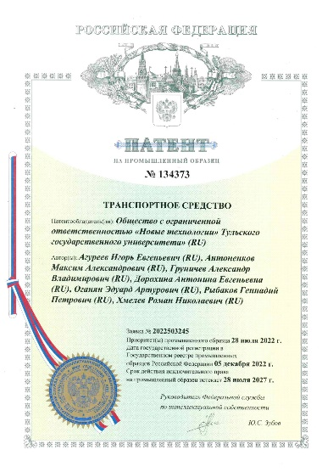
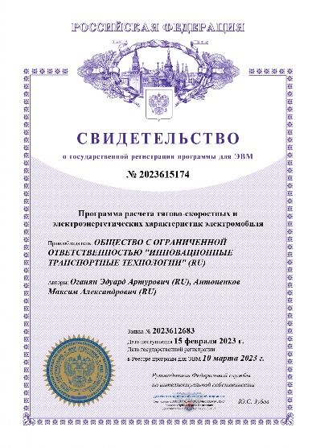
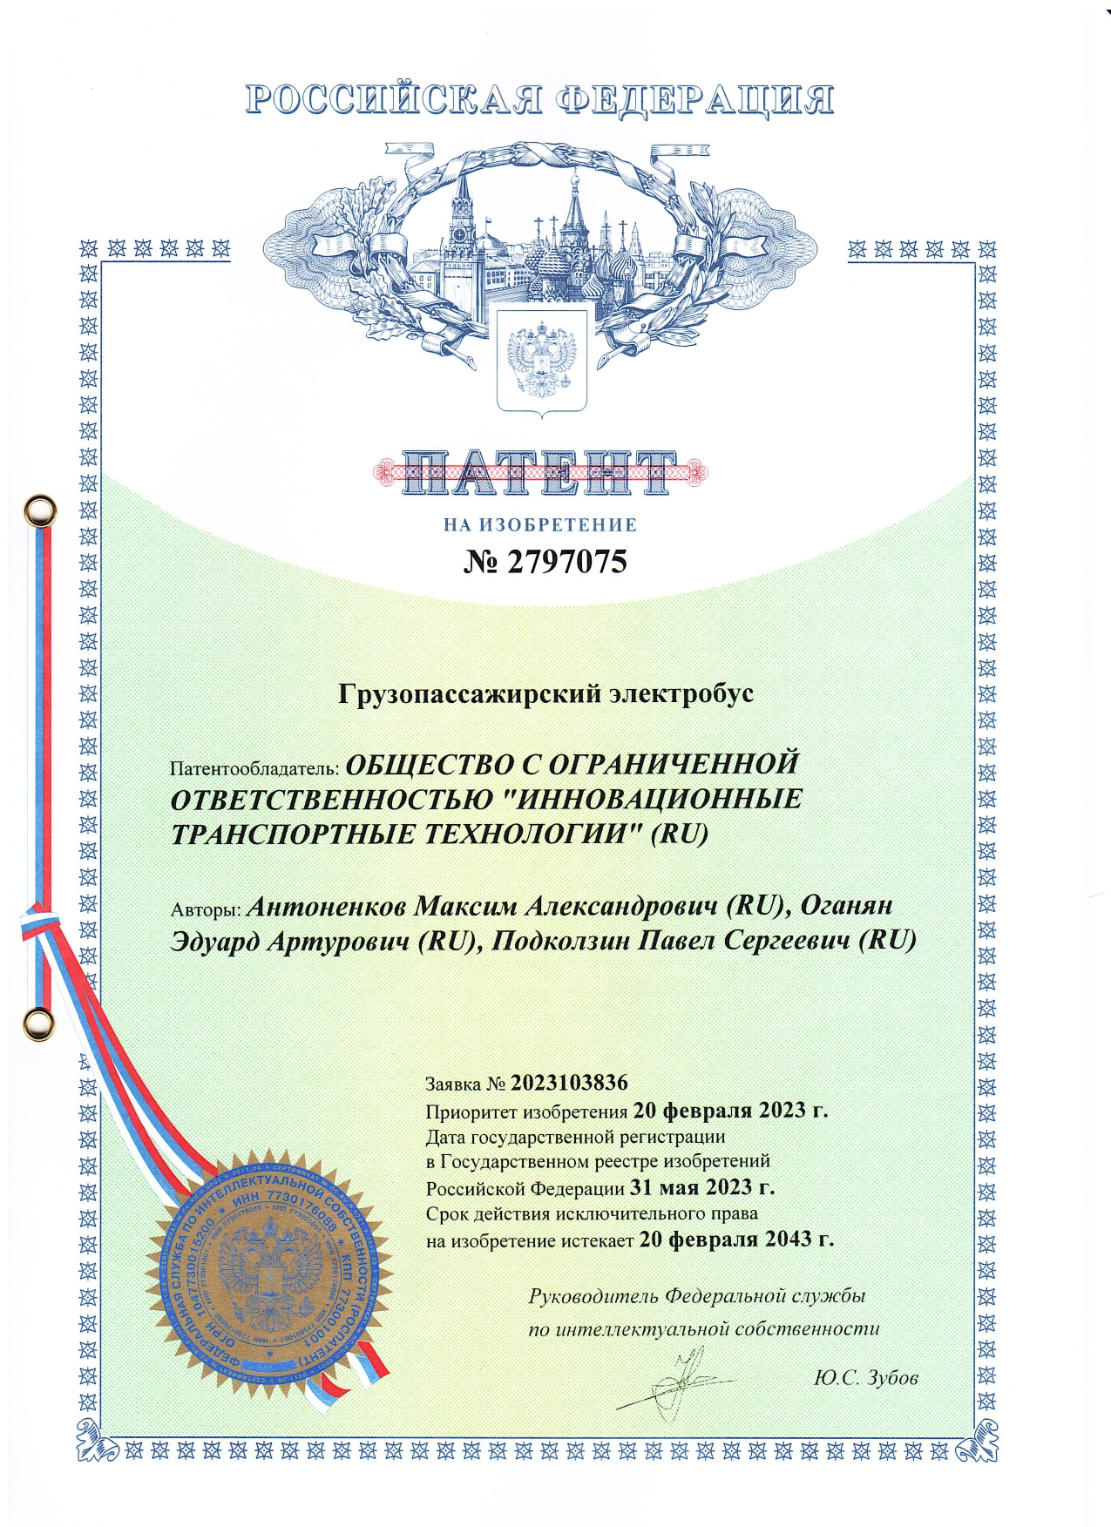
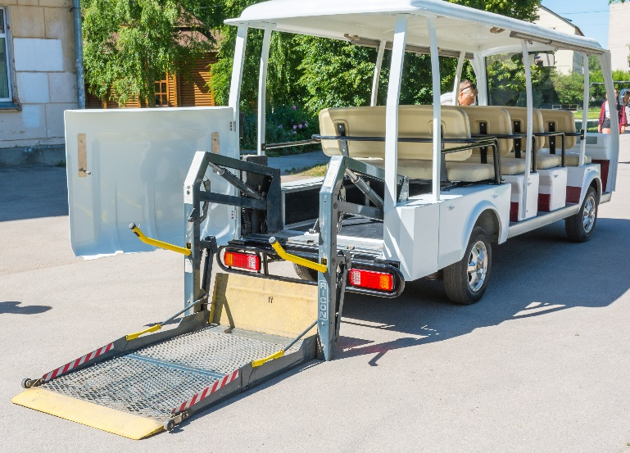
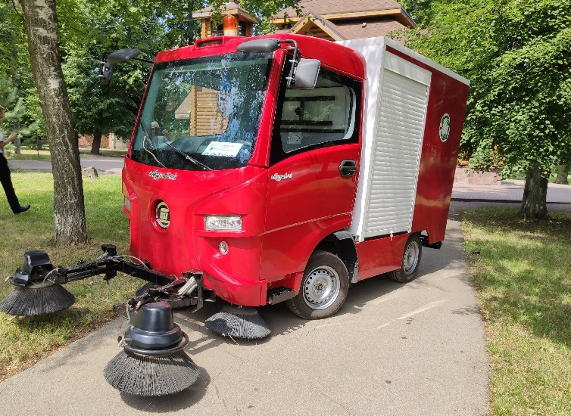
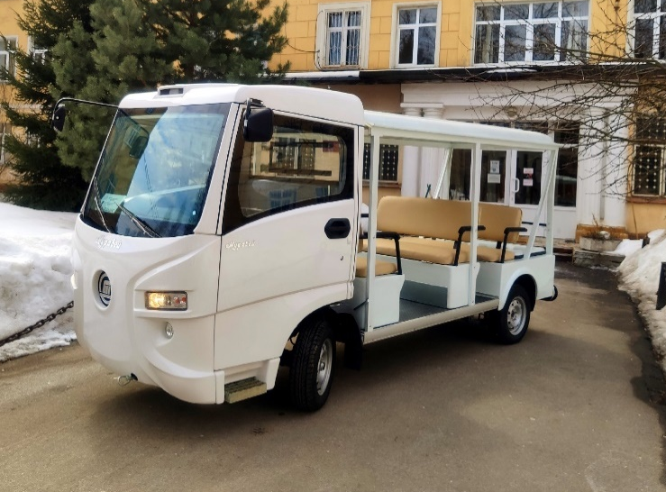
Научный задел
В Тульском государственном университете имеется большой научный задел по проекту и большой положительный опыт коллектива в области разработки математического и программного обеспечения для исследования и проектировочных расчетов двигателей внутреннего сгорания и автотранспортных средств различных типов.
Компетенции коллектива подтверждены успешным проведением ОКР по теме: «Разработка автотранспортных средств с электрической силовой установкой», а так же научными публикациями в количестве более 50 шт.
12

Slide 13
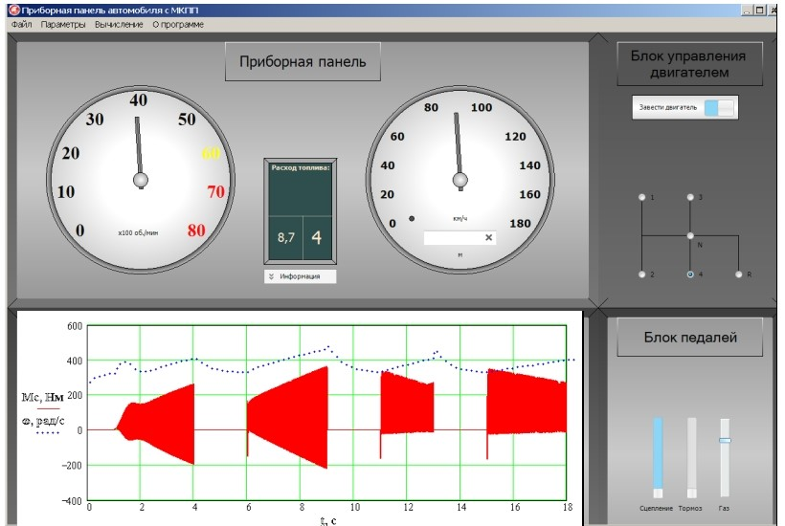
Примеры цифровых моделей
У команды проекта имеется большой опыт создания программного обеспечения для имитационного моделирования динамических процессов традиционного автомобиля.

Slide 14

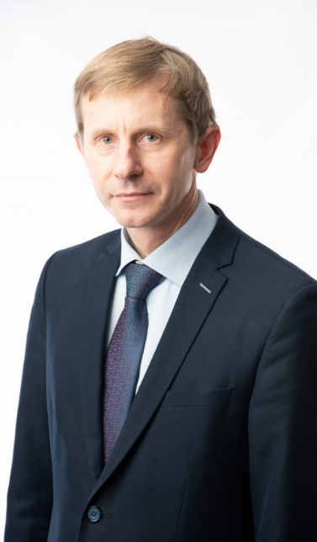
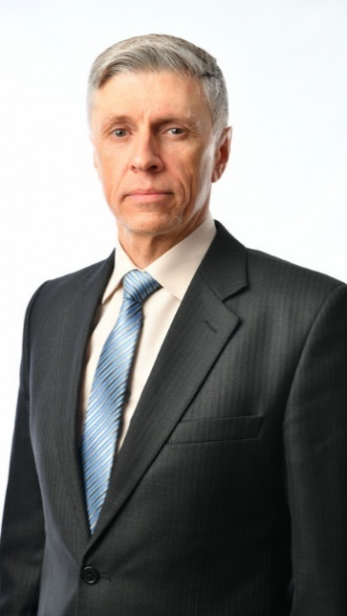
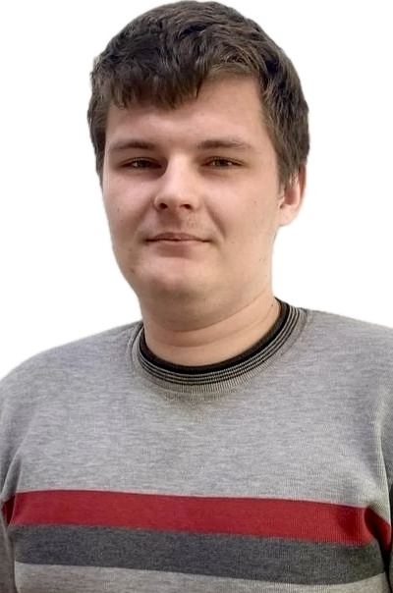
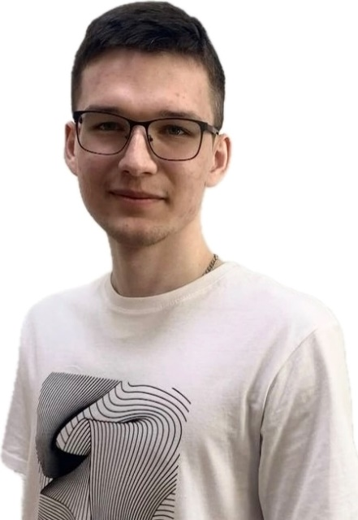
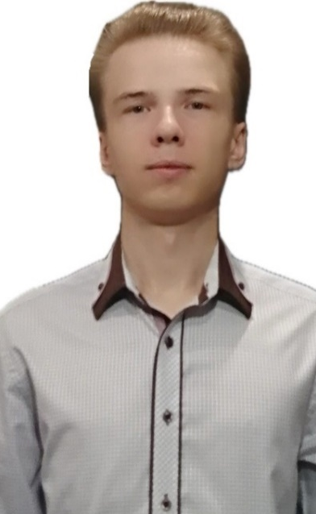
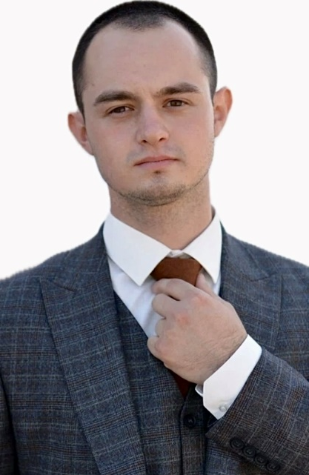
Команда проекта
Хмелев Р.Н.
Научный руководитель проекта.
Д.т.н., профессор кафедры ТТМиП ведущий научный сотрудник ТулГУ
Груничев А.В.
Инженер-программист.
К.т.н., доцент кафедры ТТМиП Специалист в области программирования
Подколзин П.С.
Руководитель проекта.
Магистрант по направлению "Автосервис и фирменное обслуживание"
Аникушин И.С.
Системный
инженер.
Магистрант по направлению "Автосервис и фирменное обслуживание"
Мосолов П.П.
Маркетолог.
Бакалавр по направлению "Эксплуатация транспортно-технологических машин и комплексов"
Оганян Э.А.
Инженер исследователь.
Аспирант по направлению «Машиноведение»
14

Slide 15

Спасибо за внимание!
Руководитель проекта:
Подколзин Павел Сергеевич
pavel2001sergeevich@yandex.ru
+7(953)196-92-11

